Slide 1
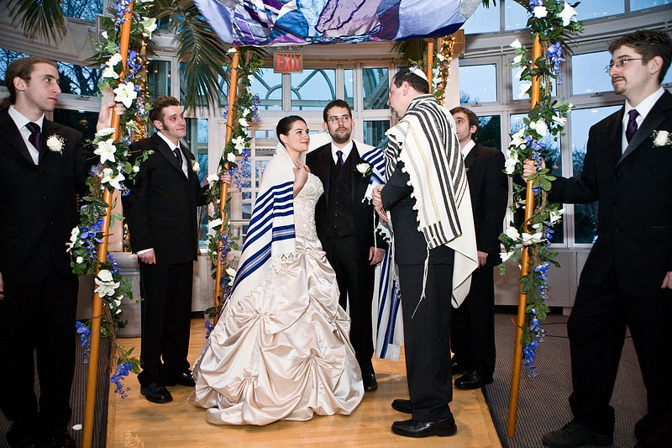
ŚLUB ŻYDOWSKI

Slide 2
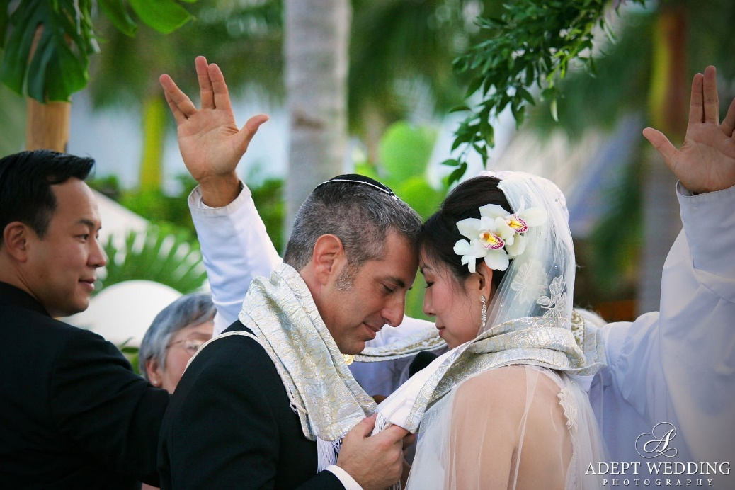
CEREMONIA ŚlUBU KROK PO KROKU:
POSZCZENIE
ODDZIELENIE
PRZYJĘCIE GOŚCI
PROCESJA
CHUPA
WINO
FORMALNE ZARĘCZYNY
DOKUMENT MAŁŻEŃST WA
BŁOGOSŁAWIEŃSTWA
TŁUCZENIE KIELISKÓW
OBRĄCZKA DLA CHATANA
POKÓJ ODOSOBNIENIA
MICTWA UCZTY

Slide 3
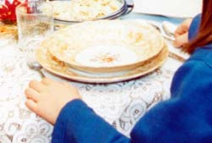
POSZCZENIE:
Często kala (panna młoda) wraz z chatanem (panem młodym) poszczą w dzień ślubu od momentu, gdy się obudzą, aż do ceremonii zaślubin. I choć ich goście jedzą normalnie, to tradycyjnie dla pary młodej dzień zaślubin jest jak Jom Kipur (Miszna Brura 573:8), dopóki więc nie wypiją wina bądź soku winogronowego pod chupą, zachowują post

Slide 4
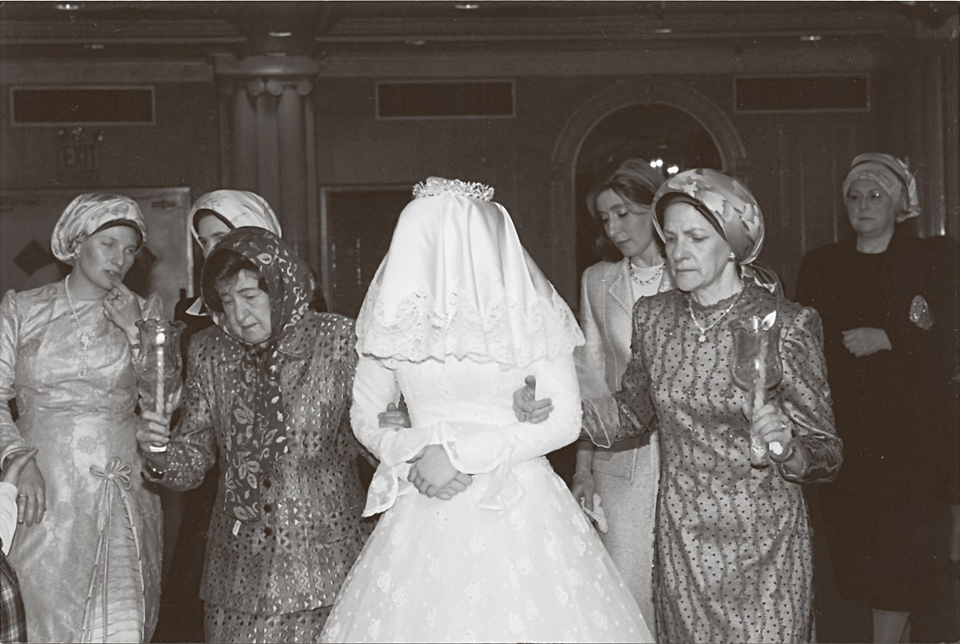
ODZIELENIE:
Para młoda tradycyjnie nie widzi się w dniu ślubu aż do chwili, kiedy staną pod chupą. Niektóre pary nie widzą się dłużej: do samej ceremonii od sobotniej nocy, choć ta tradycja stopniowo ulega zmianie. W Talmudzie czytamy, że młodzi przed ślubem powinni być strzeżeni. Jeśli jednak udają się do miejsc, gdzie znajdują się inni ludzie – a przy tym nie spodziewamy się, że młodzi mogą spotkać się przypadkowo – nie ma potrzeby ustanawiania szomera (strażnika)

Slide 5
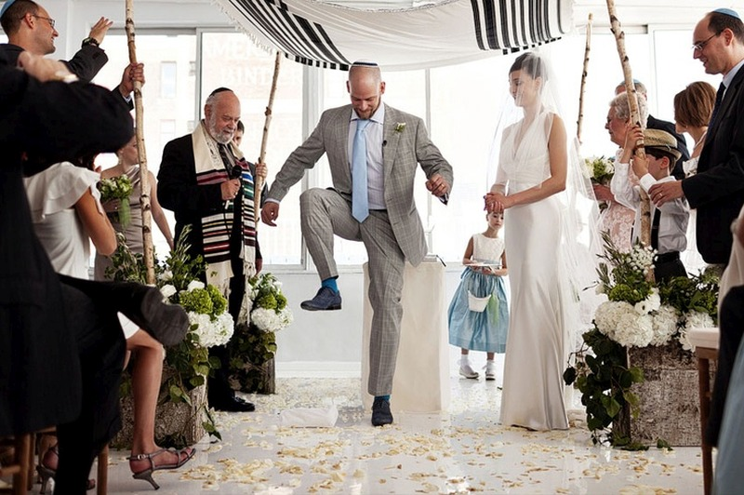
PRZYJĘCIE GOŚCI:
Kiedy goście przybywają na ślub, zazwyczaj podaje się im napoje i przekąski. Zaproszenia na ceremonię, poza informacją o godzinie uroczystości, zawierają także zaproszenie na kabalat panim. Podczas przyjęcia członkowie rodzin (tradycyjnie obie matki) tłuką razem talerz. Obyczaj ten z jednej strony to przypomnienie, że nie ma Świątyni (tak, jak tłuczenie kieliszków na zakończenie ceremonii zaślubin), z drugiej zaś w sposób symboliczny przygotowuje rodziców pary młodej na pożegnanie z dziećmi, które – przez akt małżeństwa – odtąd będą tworzyć nową, własną rodzinę. Ojciec i przyszły teść (bądź rodzice) prowadzą pana młodego do panny młodej. Para spogląda na siebie po raz ostatni przed rozpoczęciem ceremonii, po czym chatan zakrywa twarz młodej.

Slide 6
PROCESIA:
Po badeken pan młody (a później również panna młoda) są prowadzeni pośród pieśni i tańców do chupy. Czynią to rodzice. Podczas drogi mogą trzymać w ręku świece symbolizujące promieniujące szczęście, które wypłynie z małżeństwa ich dzieci. Tradycyjnie, gdy młodzi spotkają się pod chupą, kala okrąża chatana trzy bądź siedem razy (w zależności od tradycji, w jakiej para wyrosła). Niektórzy mówią, że symbolizuje to ochronę, jaką żona zapewni mężowi, oraz że zbuduje ściany potrzebne do stworzenia ich wspólnego domu.

Slide 7
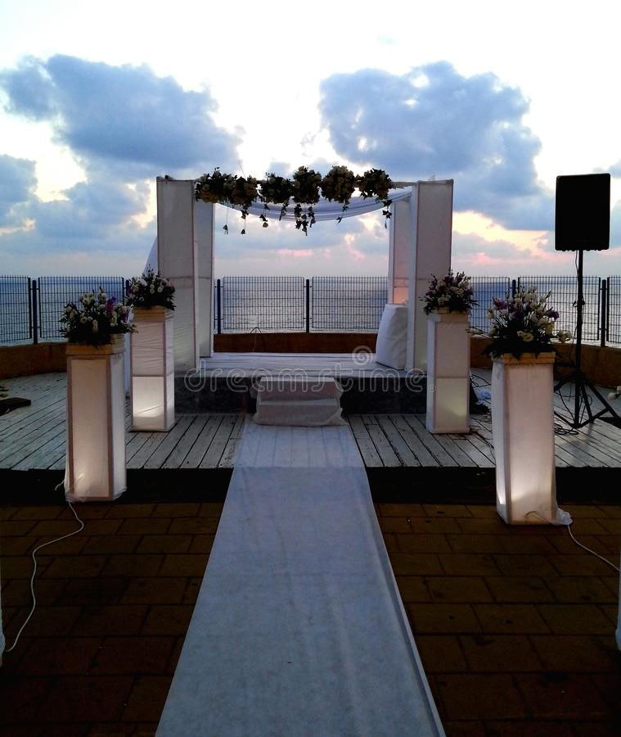
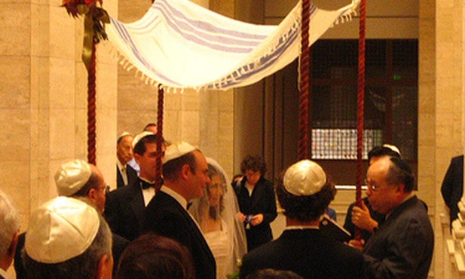
CHUPA (BALDACHIM ŚLUBNY):
Ceremonia zaślubin odbywa się pod chupą, która symbolizuje nowy dom nowożeńców. Samo słowa chupa w języku hebrajskim używane bywa również dla określenia całej ceremonii ślubnej. Tradycja aszkenazyjska mówi, że chupa stoi na zewnątrz synagogi, można ją jednak też ustawiać w jej wnętrzu.

Slide 8
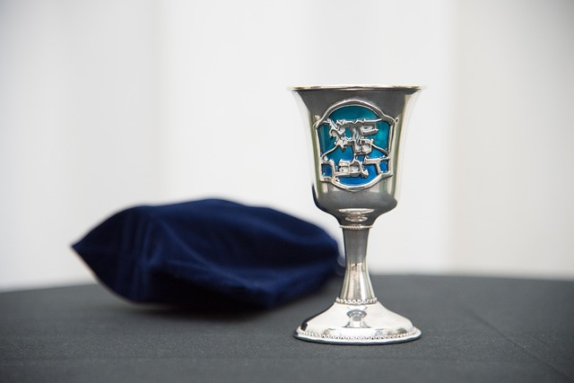
WINO:
Pierwsze błogosławieństwo pod chupą wypowiada się nad winem. Tak jak małżeństwo symbolizuje początek nowego życia, tak wino oznacza życie. Najpierw to sok winogronowy, który później zaczyna fermentować: staje się kwaśnym napojem, by wraz z upływem czasu zmienić się w coś wyjątkowego, co daje przyjemność.

Slide 9
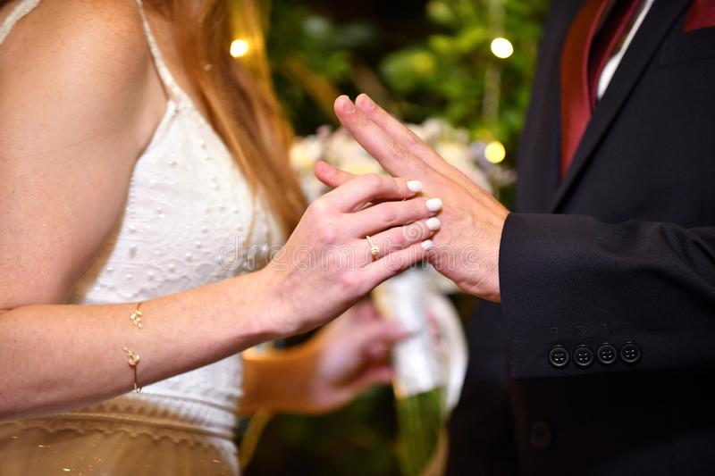
FORMALNE ZARĘCZYNY:
Nawet jeśli młodzi byli już zaręczeni przed ślubem, ten krok stanowi formalne, halachiczne zaręczyny. Obliguje to parę, by w przypadku rozstania wzięła rozwód, nawet, jeśli zerwali ze sobą przed ślubem. Żeby temu zapobiec zezwolono na zaręczyny tuż przed ceremonią ślubną. W trakcie kiduszin panna młoda przyjmuje cenny podarunek od chatana. Tradycyjnie jest to gładki złoty pierścionek z delikatną dekoracją, bez kamieni szlachetnych. Chatan pokazuje pieścionek młodej i ogłasza, że poprzez przekazanie go jej stają się formalnie zaręczeni.

Slide 10
DOKUMENT MAŁŻEŃSTWA:
Ketuba to dokument prawny napisany po aramejsku, chroniący prawa kobiety zarówno w małżeństwie, jak i na wypadek jego rozpadu. Prawdopodobnym jest, że to najstarsza na świecie powszechnie ustanowiona przedmałżeńska umowa, będąca w użyciu – jak potwierdzają źródła – jeszcze przed zburzeniem Drugiej Świątyni Jerozolimskiej.

Slide 11
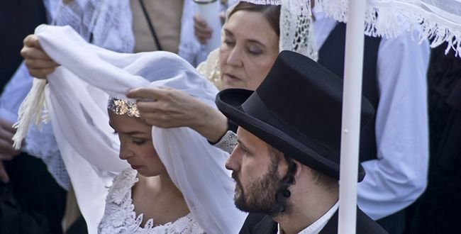
BŁOGOSŁAWIEŃSTWO:
Sama ceremonia składa się z siedmiu błogosławieństw. To jest moment, kiedy młodzi muszą stanąć pod chupą:
Odmawiane błogosławieństwa znajdują się w Talmudzie
Niektóre pary odmawiają jeszcze dodatkowe błogosławieństwo, prosząc o radość w codziennych czynnościach
Te same błogosławieństwa są recytowane na zakończenie uczty weselnej

Slide 12
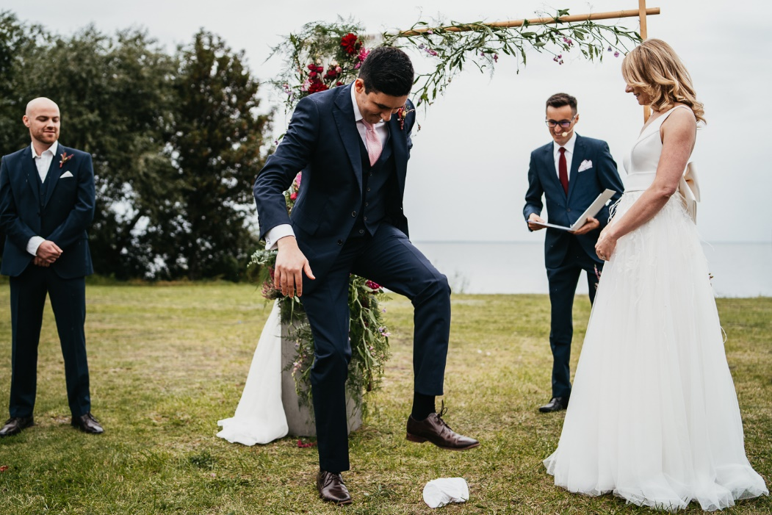
TŁUCZENIE KIELISZKÓW:
Potem jeszcze chatan tłucze kieliszek pod chupą, aby upamiętnić zniszczenie świątyni. Szkło jest w taki sposób zabezpieczone, że chatan nie może się zranić. Zanim je stłucze, zazwyczaj recytuje się albo śpiewa Psalm

Slide 13
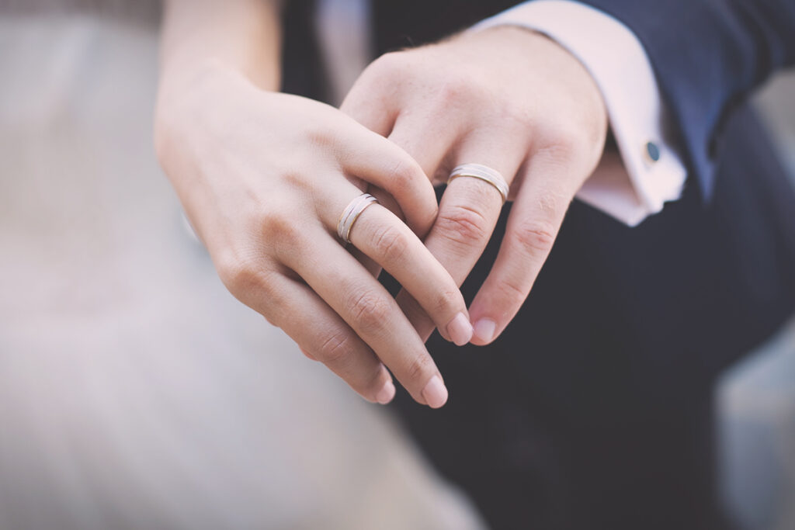
OBRĄCZKA DLA CHATANA:
Coraz więcej kobiet chce wręczać swojemu ukochanemu obrączkę, wielu mężczyzn także wyraża taką chęć. Tu nie ma wyznaczników tradycji, kiedy miałoby się to zadziać, ale wiele par robi to właśnie po stłuczeniu szkła, jako ostatnią rzecz przed opuszczeniem chupy. Kala może wygłosić krótką przemowę albo wyrecytować kilka wersów podczas zakładania mężowi obrączki.

Slide 14
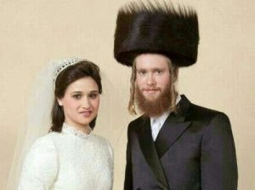
POKÓJ ODOSOBNIENIA:
Po ceremonii pod chupą składa się życzenia młodej parze i prosi o błogosławieństwo. Aby uroczystość zakończyć w pełni, para musi oddalić się na odosobnienie. Zostają odprowadzeni przez swoich świadków do pokoju, gdzie przez kilka minut mogą się wyciszyć w samotności i zrelaksować przed powrotem do weselnych gości. Świadkowie stoją na zewnątrz i pilnują, aby młodym nikt nie przeszkadzał, aby pozostali sami, dopóki nie będą gotowi do wyjścia.
Jeżeli, zgodnie z tradycją, pościli przez cały dzień, w tym pokoju powinno znaleźć się jedzenie. Mogą tam też być inne sposoby na odświeżenie się. Mogą też tam być komfortowe krzesła dla odpoczynku oficjalnie uznanego już małżeństwa.

Slide 15
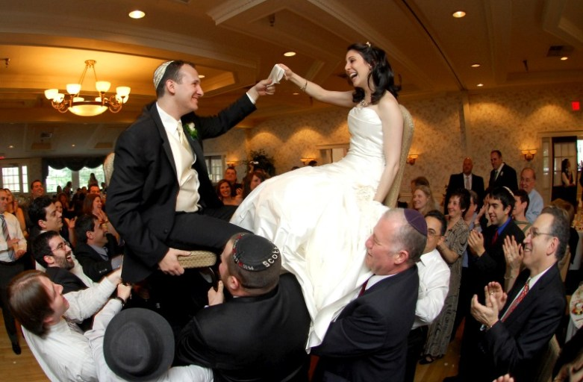
MICWA UCZTY:
Kiedy młoda para wraca, rozpoczynają się tańce trwające przez całą ucztę. Goście są zobligowani, aby mesameach hachatan weet hakala – sprawić przyjemność parze młodej, co w praktyce oznacza taniec, śpiew, zabawne przedstawiewnia, żonglerkę – wszystko, co może dać radość szczęśliwej parze.
Na koniec posiłku, po birkat hamazon – odmawia się te same błogosławieństwa, które zostały wypowiedziane pod chupą. Na tym kończy się uroczystość zaślubin.

Slide 16
KONIEC
KRZYSZTOFIAK KLAUDIA KL.2TRp

